Slide 1
Adatelemzés és programozás orvos biológusoknak I.
Sebestyén Endre
Adatrendszerezés – 2020 szeptember 16.

Slide 2
Adatelemzés Excelben vagy hasonló szoftverben
Rengeteg manuális feladat
Nehéz megismételni egy elemzést, ha csak egy paramétert akarsz megváltoztatni
Nehéz nyomonkövetni egy statisztikai elemzést
Nehéz reprodukálni egy teljes elemzést

Slide 3
Van amikor OK az Excel
Kezdeti adatgyűjtésre tökéletes
Gyors/egyszerű elemzésekhez, amit később megismétlünk
Pénzügyek, osztálynévsor ...
Bármilyen táblázatos formátumot igénylő dokumentáció, amiből nem lesz statisztikai elemzés, ábra

Slide 4
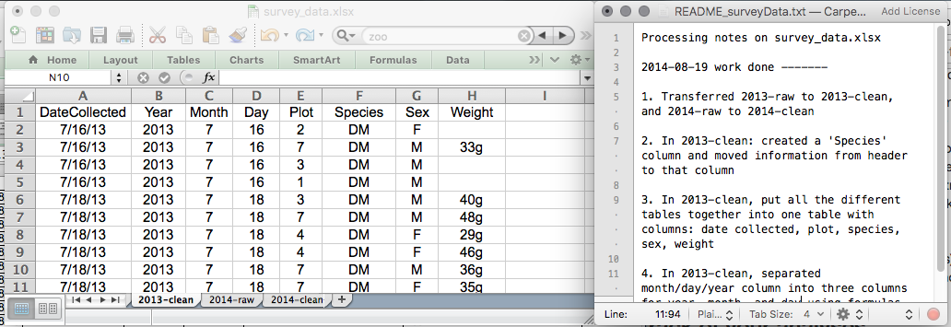
Adatrendszerezés excelben (és hasonló szoftverekben)

Slide 5
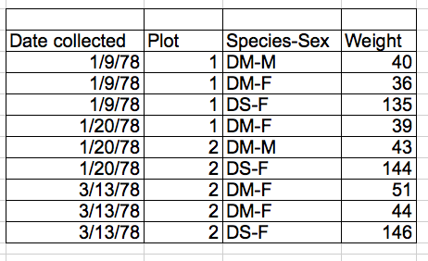
Példa adatsor: jó ez ebben a formában?

Slide 6
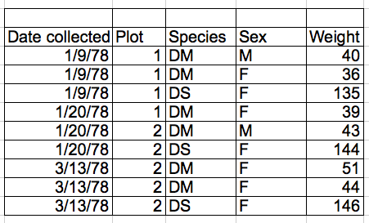
Példa adatsor: Species/Sex külön oszlopba!

Slide 7
Fontos
Soha ne módosítsd az eredeti adatokat, hanem egy másolaton dolgozz!
Minden lépés legyen valahol nyilvántartva, ha javítani kell valamit!

Slide 8
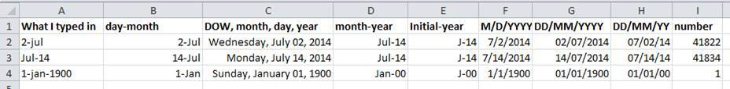
☠️ Dátumok ☠️

